Slide 1
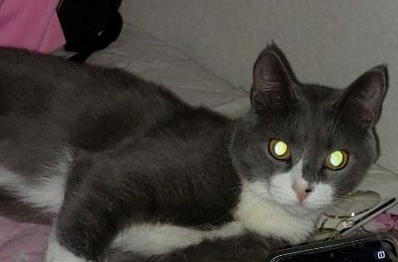
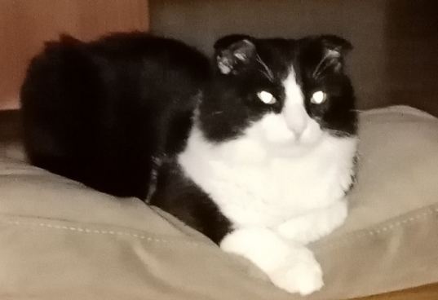
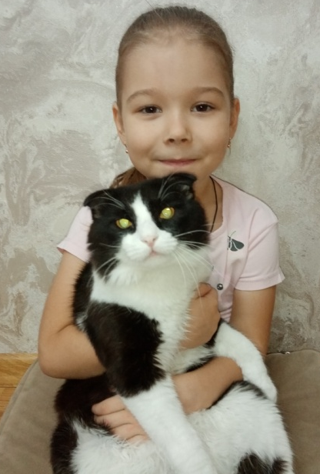
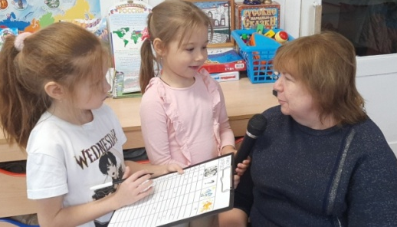
«КОШАЧЬИ ФОНАРИКИ»
Структурное подразделение детский сад «Золотой петушок»
ГБОУ Самарской области средней общеобразовательной школы №2
п.г.т. Усть-Кинельский городского округа Кинель Самарской области
XI окружной конкурс исследовательских работ и творческих проектов
« Я-исследователь-2023»
Направление: «Естествознание»
Авторы:
Багаутдинова Амина, Котрухова Ева
Лайк
Тишка
Руководители:
Головкина Татьяна Александровна, Кузнецова Людмила Геннадьевна

Slide 2
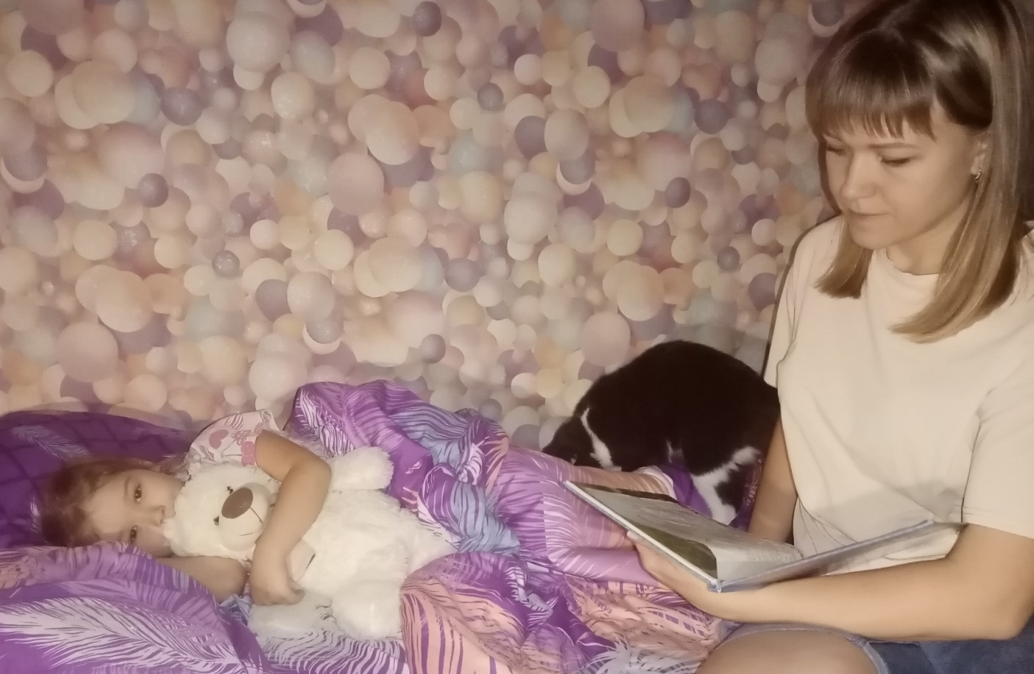
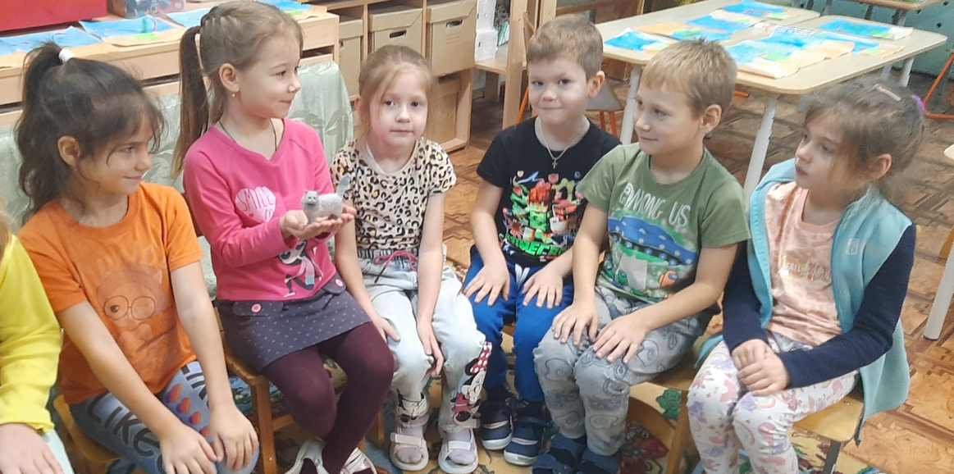

Slide 3
ЦЕЛЬ:
выяснить почему у кошек и котов ночью светятся глаза?
ЗАДАЧИ:
Провести опрос среди ребят группы «Солнышко» и сотрудников СП ДС «Золотой петушок»;
Узнать больше о кошках через книги, энциклопедии, интернет-источники;
Сходить в ветеринарную клинику СамГАУ;
Сделать модель кошачьего глаза;
Провести наблюдение за свечением глаз котов;
Сделать выводы и записать видеоответ на вопрос: «Почему у кошек светятся глаза?».

Slide 4
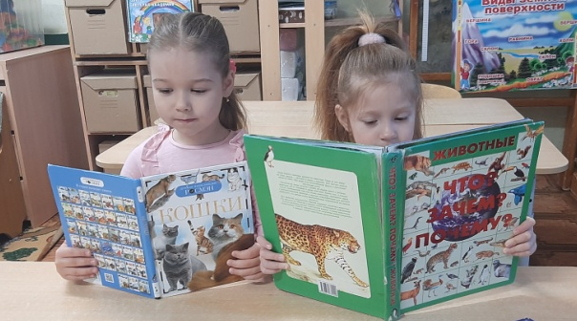
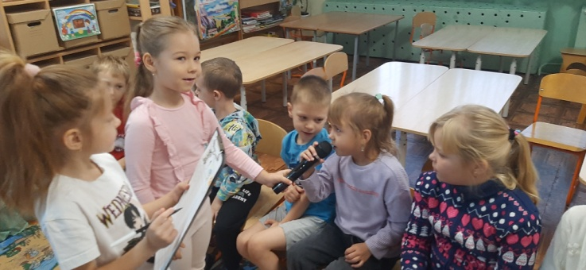
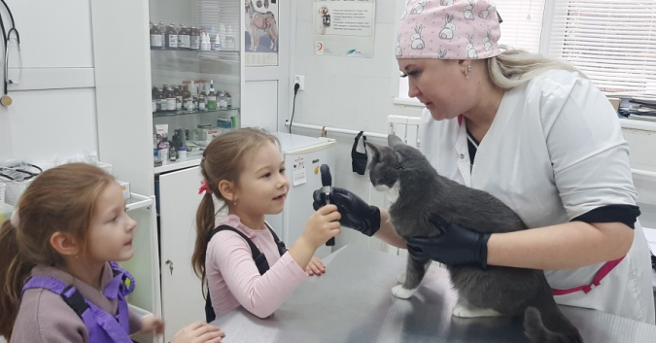
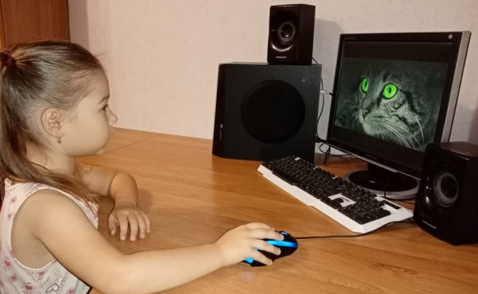
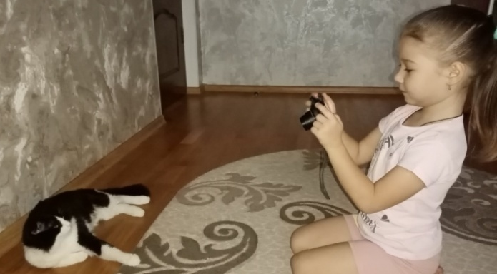
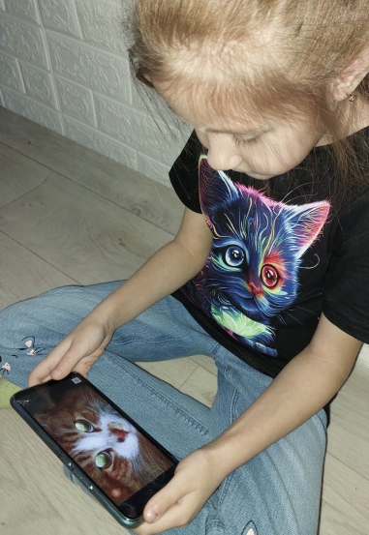
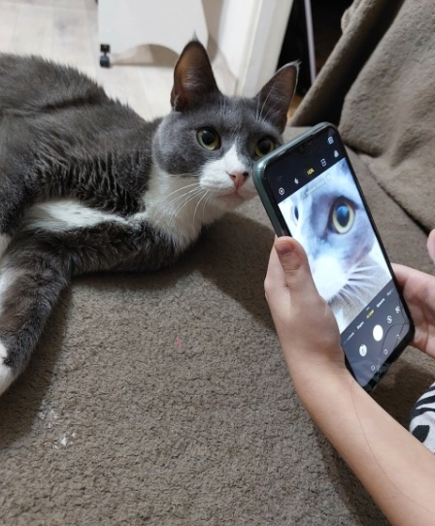
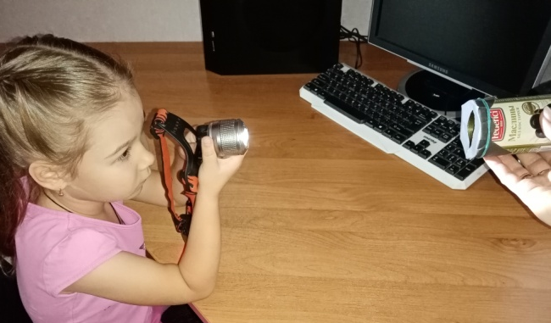
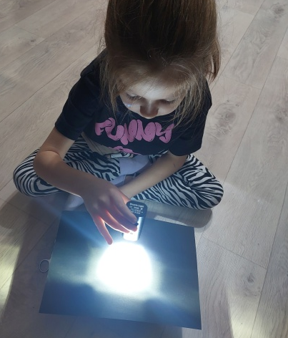
МЕТОДЫ и ПРИЕМЫ:
мы проводили опрос,
искали информацию
в книгах, интернете,
ходили на экскурсию,
наблюдали, проводили опыт,
эксперимент, моделирование,
просили взрослых нам помочь.

Slide 5
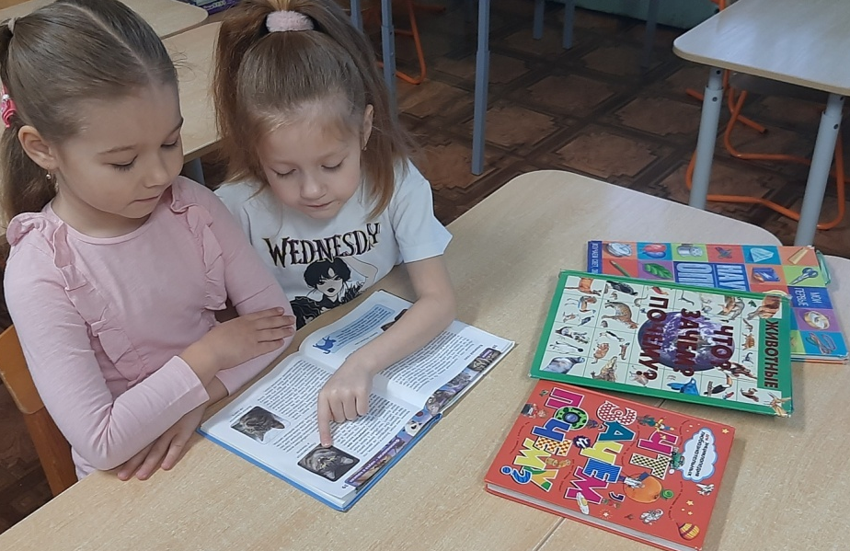
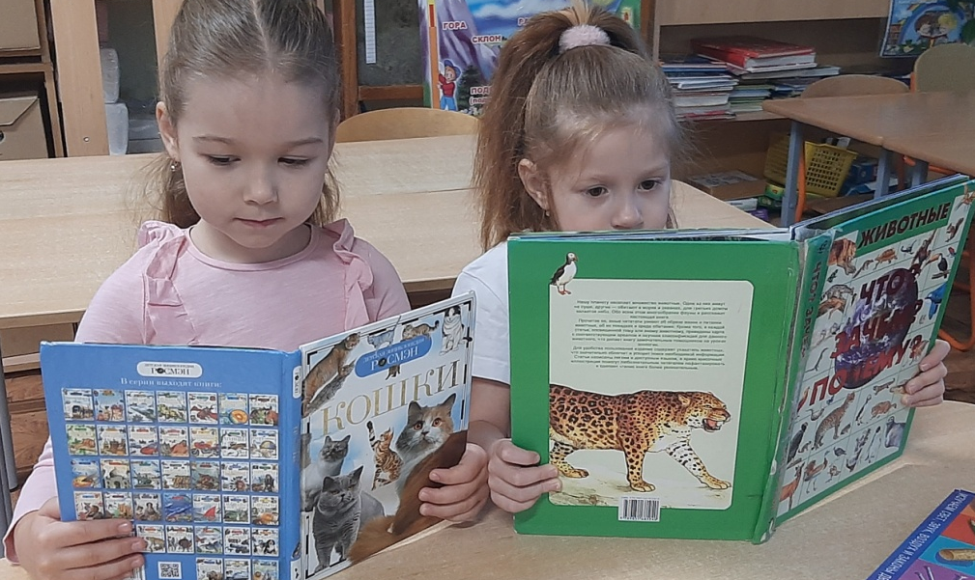
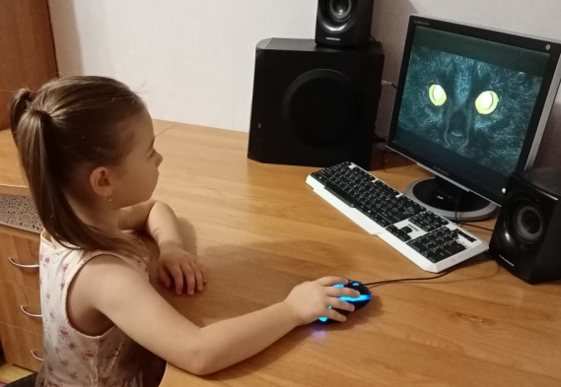
ПОИСК ИНФОРМАЦИИ…

Slide 6
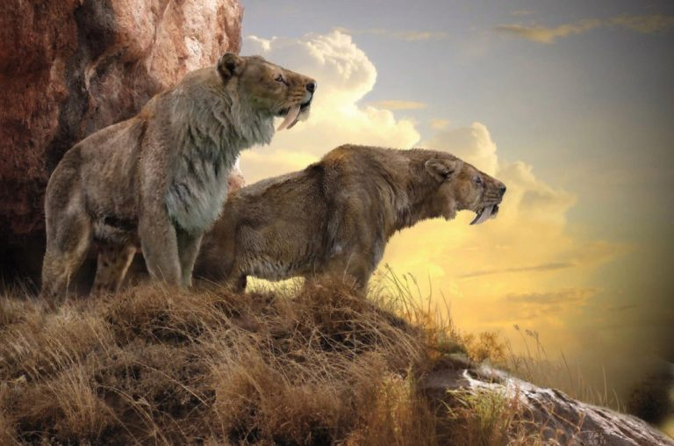
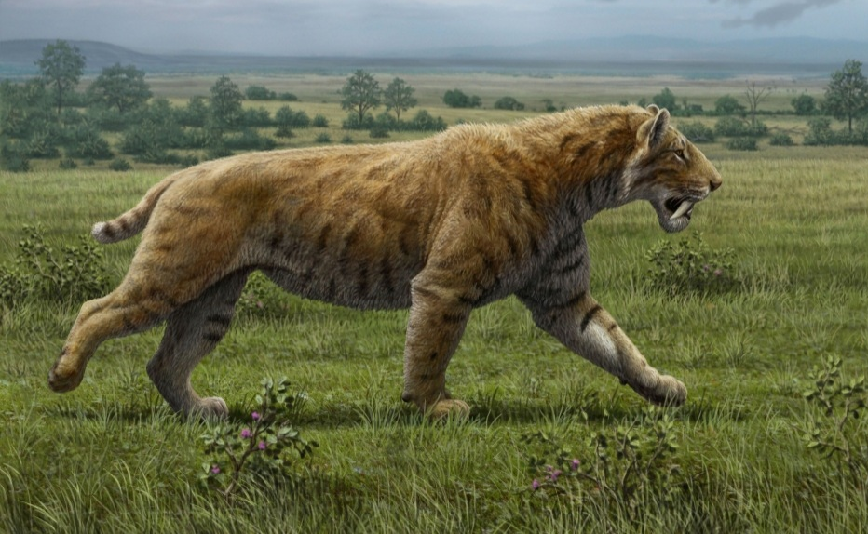
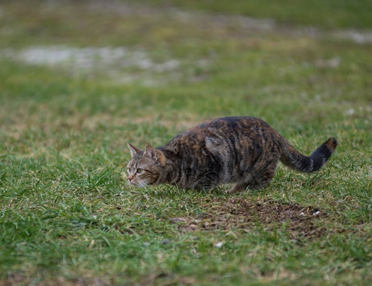
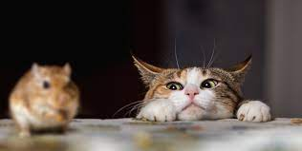
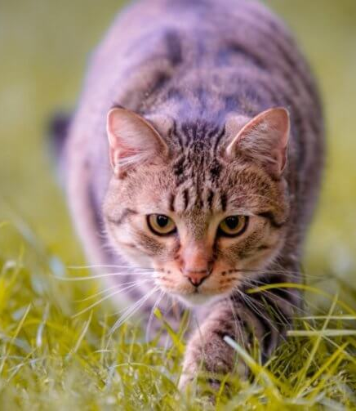
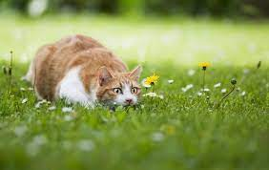
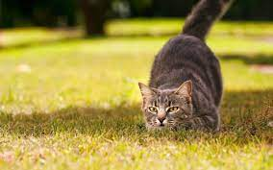
БУДЬТЕ ОСТОРОЖНЫ! КОШКИ –ХИЩНИКИ!

Slide 7
ГИПОТЕЗА:
мы предположили, что глаза-фонарики кошкам нужны, чтобы ночью лучше видеть

Slide 8
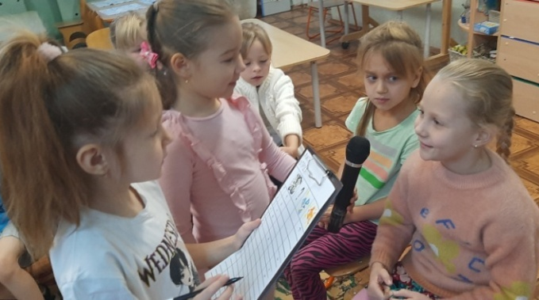
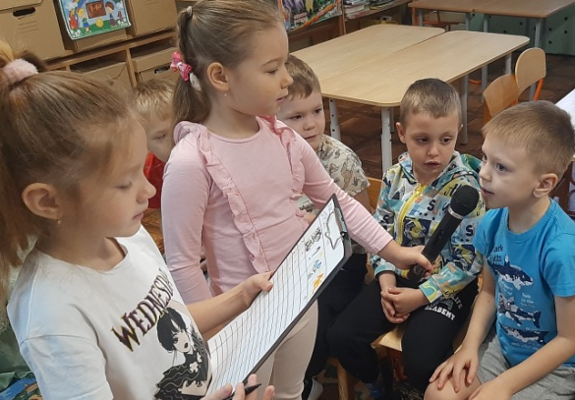
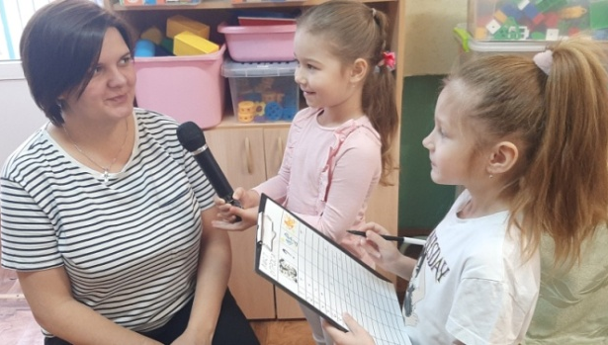
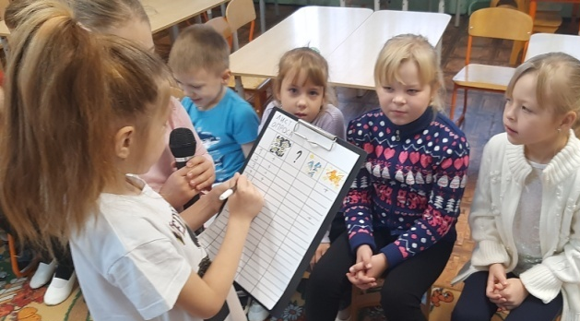
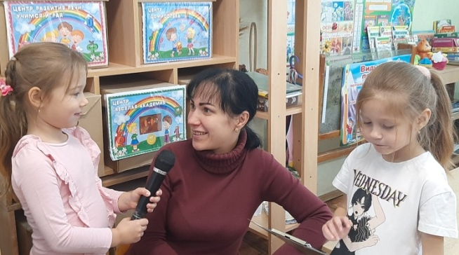
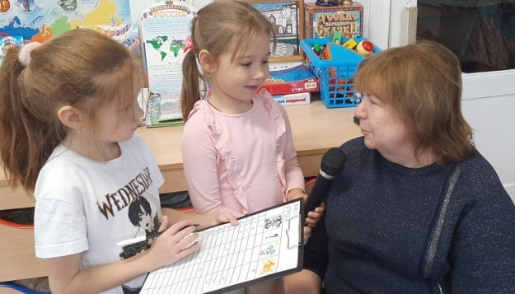
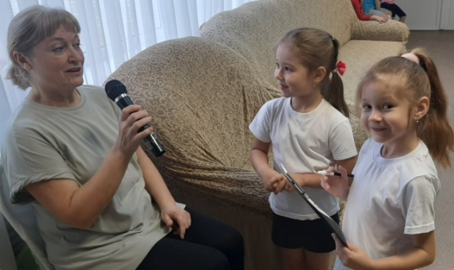
ОПРОС:
«ПОЧЕМУ У КОШЕК СВЕТЯТСЯ ГЛАЗА?»

Slide 9
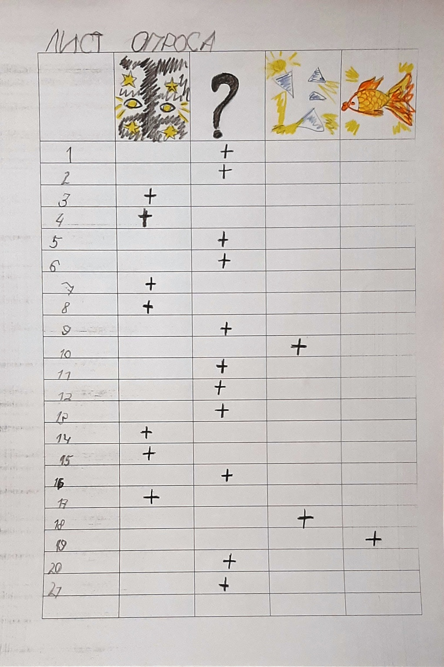
РЕЗУЛЬТАТЫ ОПРОСА!

Slide 10
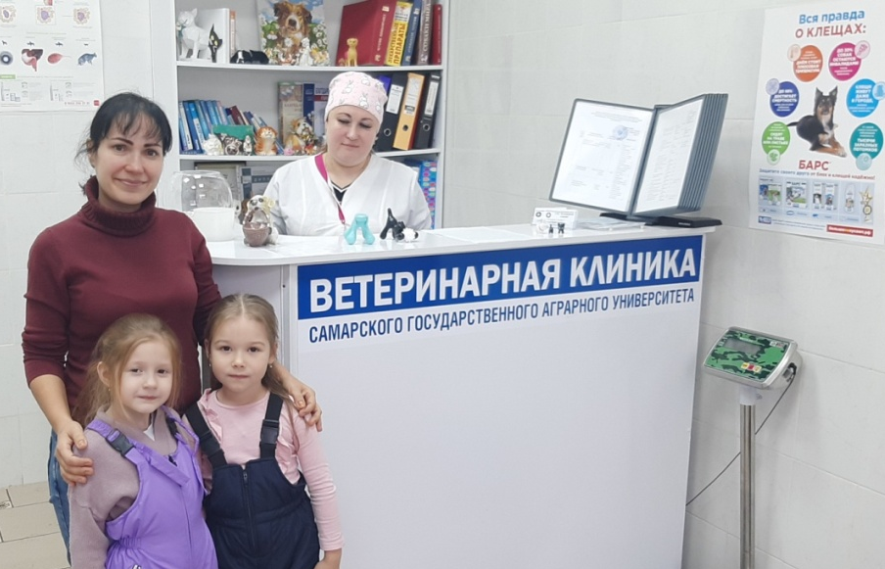
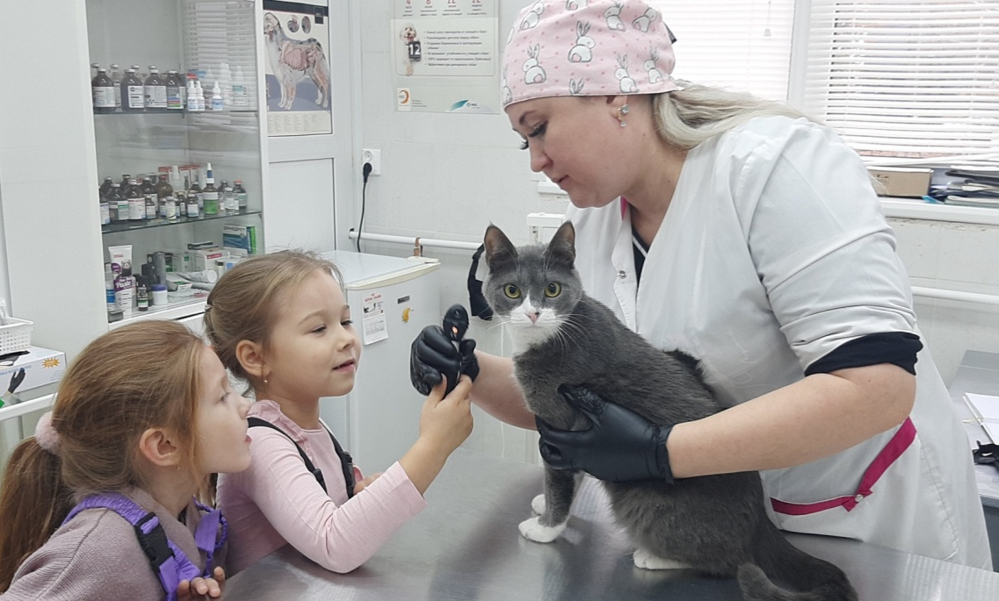
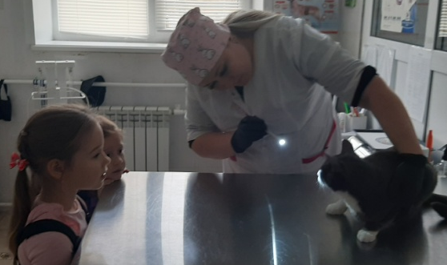
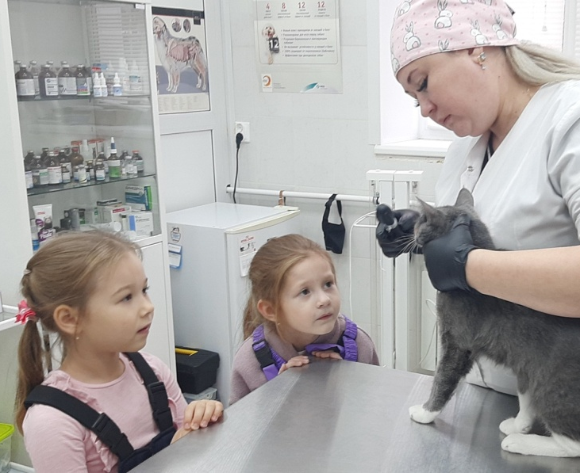
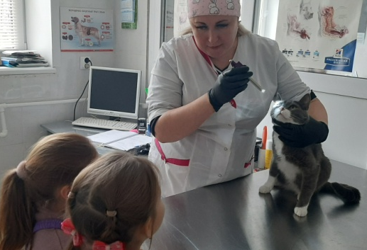
ЗА СОВЕТОМ В ВЕТ.КЛИНИКУ СамГАУ…

Slide 11
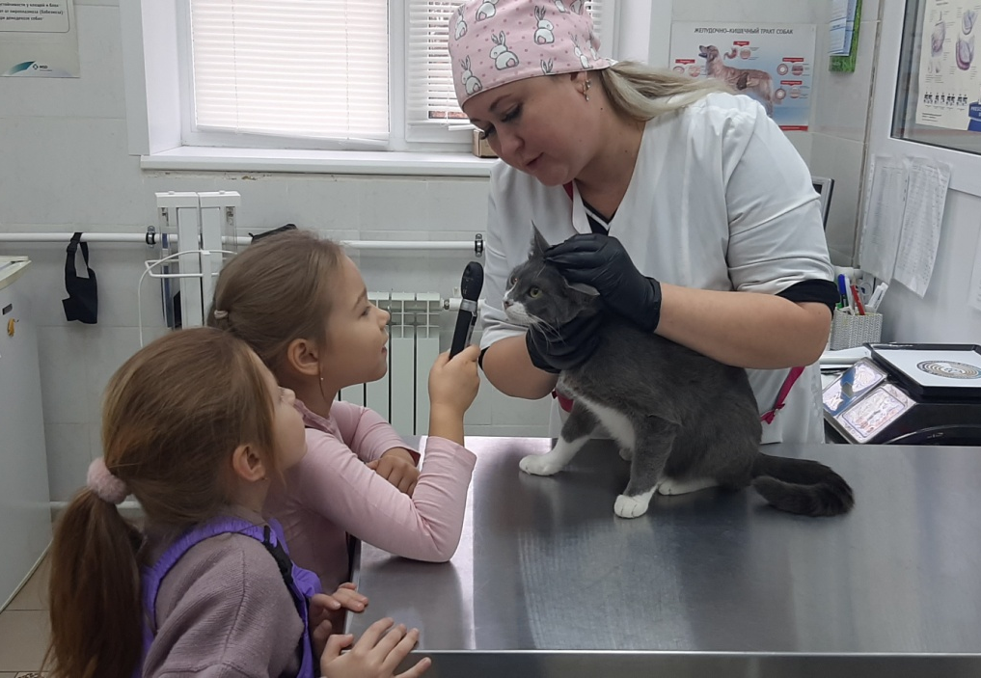
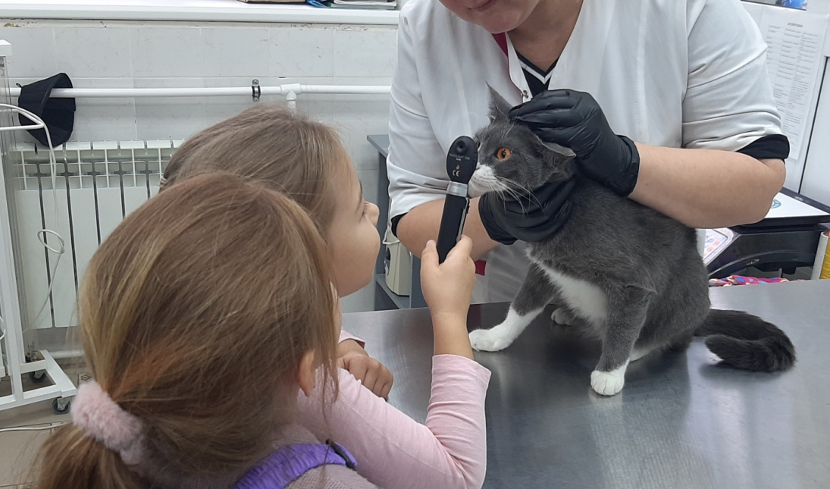
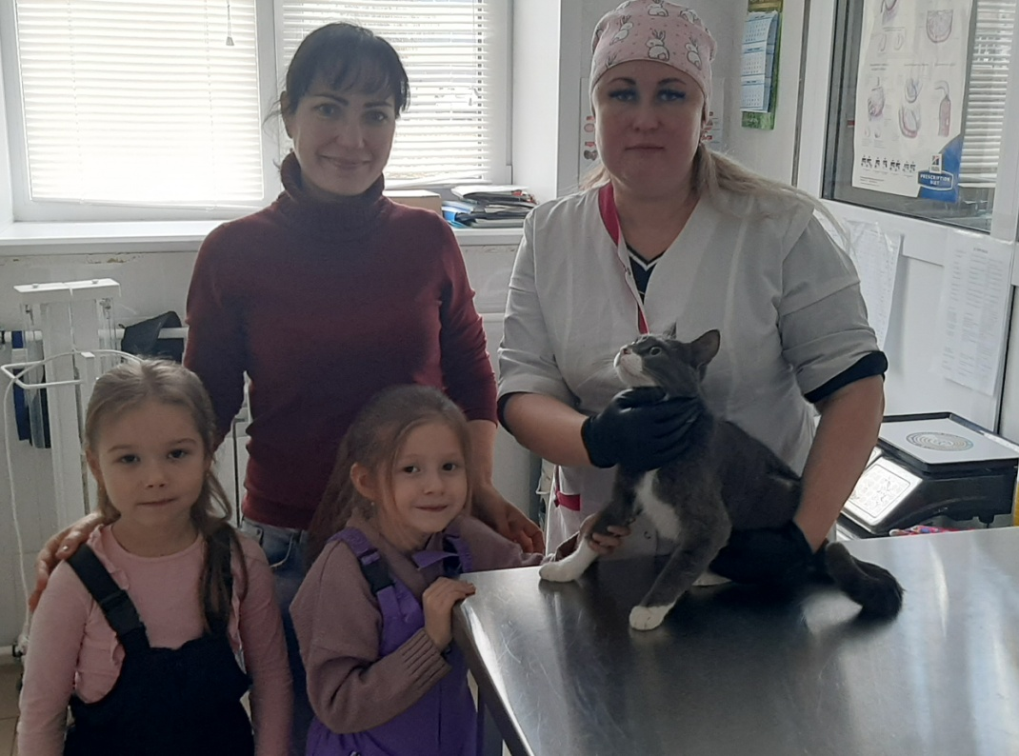
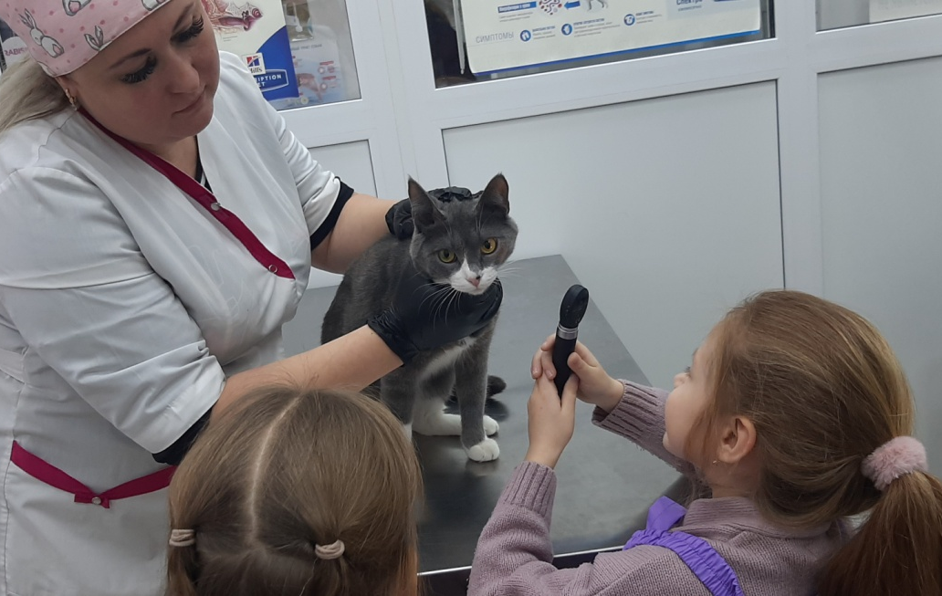

Slide 12
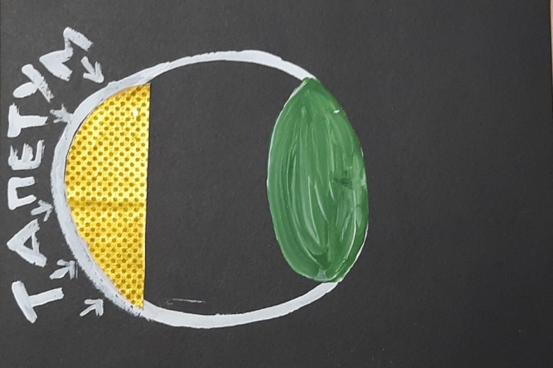
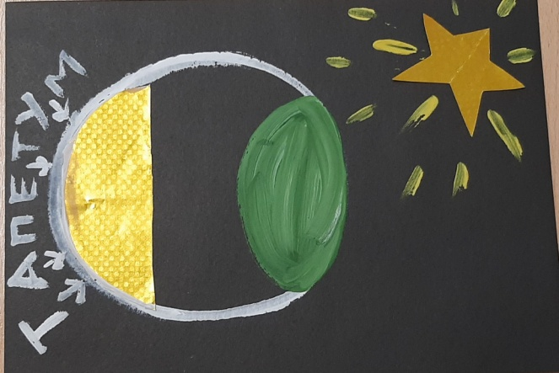
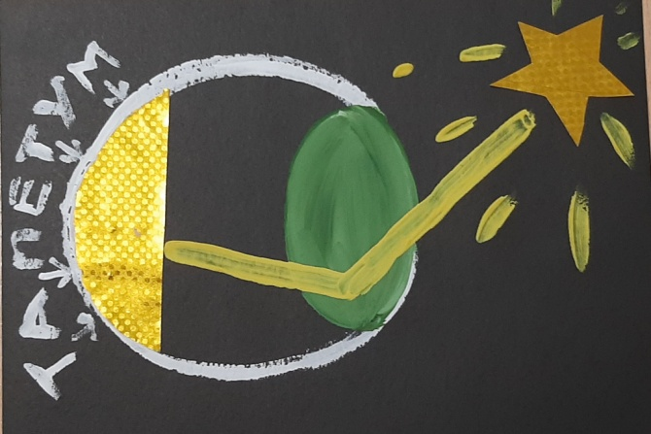
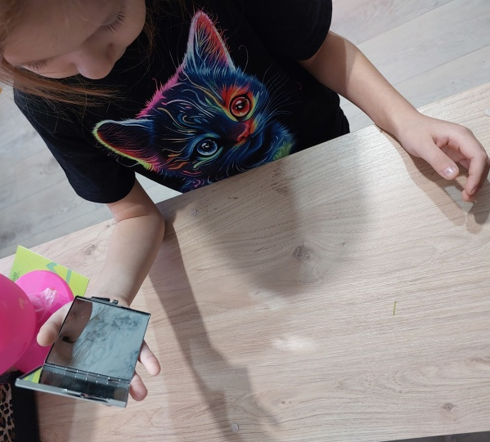
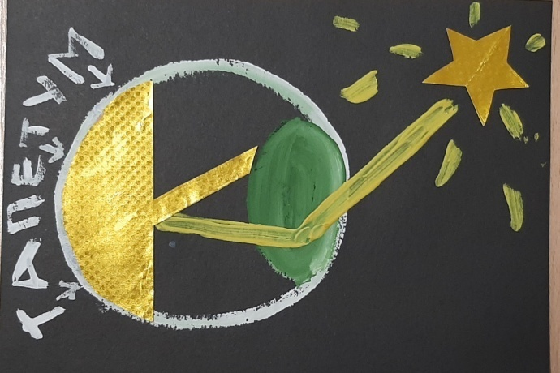
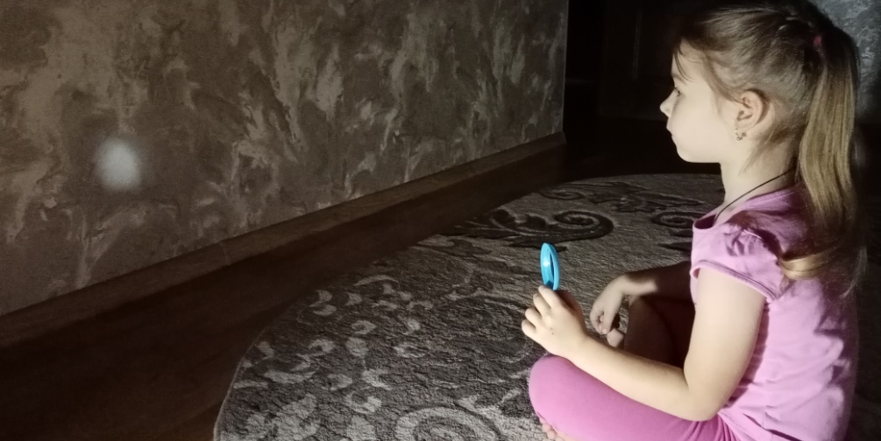
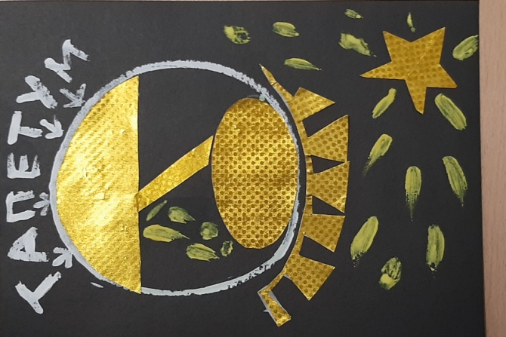

Slide 13
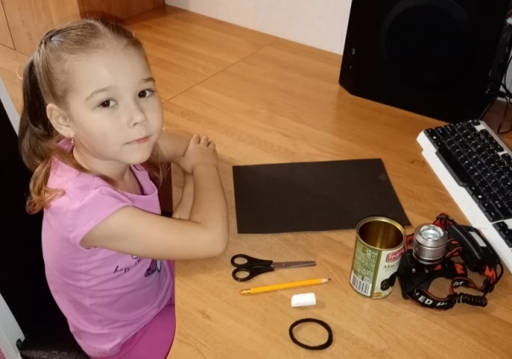
МОДЕЛИРОВАНИЕ и ОПЫТ

Slide 15
НАБЛЮДЕНИЕ ЗА СВЕЧЕНИЕМ ГЛАЗ КОТОВ

Slide 16
ДЕНЬ. ЯРКИЙ СВЕТ!
ЛАЙК: ЗРАЧКИ СУЖЕНЫ
ТИШКА: ЗРАЧКИ СУЖЕНЫ

Slide 17
ВЕЧЕР. ИСТОЧНИК СВЕТА!
ЛАЙК: ГЛАЗА СВЕТЯТСЯ
ТИШКА: ГЛАЗА СВЕТЯТСЯ!

Slide 18
НОЧЬ. НЕТ СВЕТА!
ТИШКА: ЗРАЧКИ РАСШИРЕНЫ!
ЛАЙК: ЗРАЧКИ РАСШИРЕНЫ!

Slide 19
НАША
ГИПОТЕЗА
ПОДТВЕРДИЛАСЬ!!!
Ночью, когда есть источник света, у кошек включаются глаза-фонарики , которые помогают им лучше видеть!

Slide 20
ВЫВОДЫ:
Глаза кошек светятся в темноте благодаря отражению света! В абсолютной темноте кошки слепы.
Ночью, когда есть источник света, у кошек включаются глаза-фонарики , которые помогают им лучше видеть!
С помощью модели глаза кошки интересно наблюдать свечение.
Благодаря свойству глаз кошки отражать свет, ученые изобрели много полезных вещей.
Не только у кошек светятся глаза, но у многих других животных. Все они являются –хищниками.
Кошки – хищные животные! Будьте осторожны!
Наш видеоответ для всех кому интересно
«Почему у кошек светятся глаза?» !!!

Slide 23
ДЛЯ НАС ЭТО УЖЕ НЕ ТАЙНА!!!

Slide 24
Спасибо за внимание!

